Slide 1

DEPARTAMENTO DE SEGURIDAD Y DEFENSA
CARRERA LICENCIATURA EN CIENCIAS NAVALES
LA ESTANQUEIDAD Y ESTABILIDAD DEL BUQUE ESCUELA GUAYAS Y
EL SISTEMA CONTROL DE AVERÍAS ELABORACIÓN DE UN PLAN DE
MEJORA EN EL ADIESTRAMIENTO DEL PERSONAL
AUTOR
VIZUETE ESTRADA Alex Napoleón
TUTOR
ALFG-SU BARRIOS CORNEJO María José
2013

Slide 2
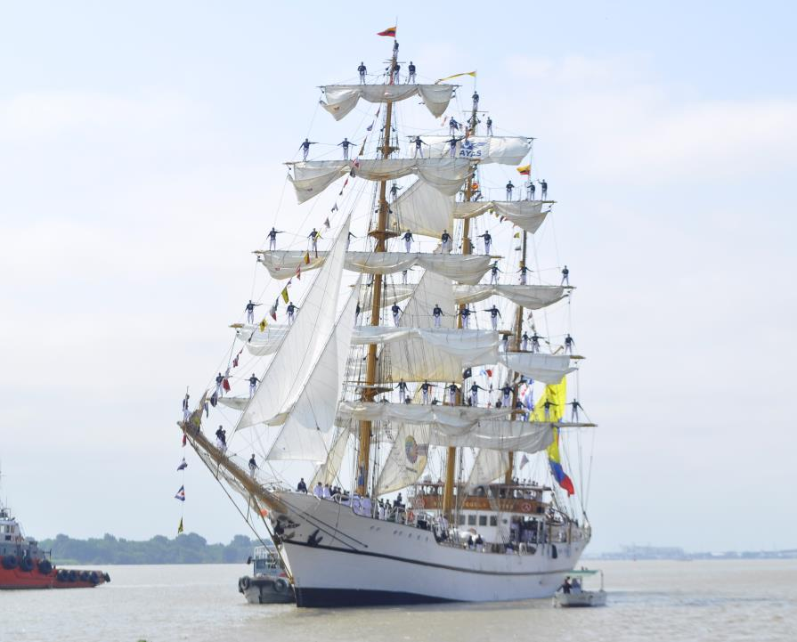

AGENDA
INTRODUCCIÓN
JUSTIFICACIÓN
DEFINICIÓN
OBJETIVOS
ESTABILIDAD Y ESTANQUEIDAD
METODOLOGÍA
PROPUESTA
CONCLUSIONES
RECOMENDACIONES
1
2
3
4
5
6
7
8
9
Notes:
JUSTIFICACION DEL PROBLEMA
DEFINICION DEL PROBLEA

Slide 3

1. INTRODUCCIÓN
Notes:
Ésta es otra opción para una diapositiva Información general que usa transiciones.

Slide 4
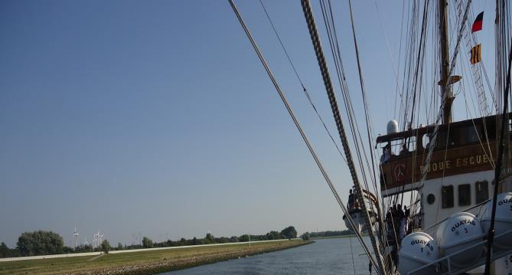
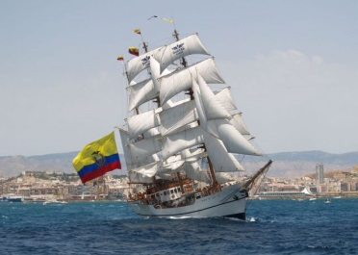

1. INTRODUCCIÓN
NAVEGACIONES
ACCIDENTES
ADIESTRAMIENTO
PROPONE
ADIESTRAMIENTO
BESGUA
Notes:
Durante las navegaciones, la Armada se ha visto afectado con varias perdidas de material debido a la falla o al desconocimiento de los sistemas que se aplican a bordo otorgando perdidas económicas a la Institución.
Por lo cual se propone elaborar un plan de mejora para el adiestramiento del personal enfocándonos en el tema del sistema de control de averías, específicamente en la estabilidad y estanqueidad del Buque Escuela Guayas.

Slide 5
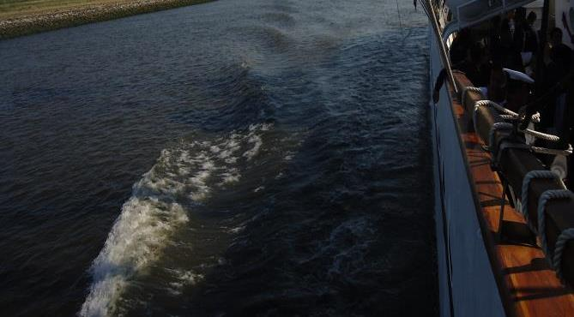

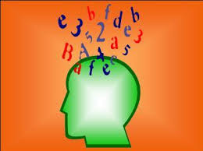
1. INTRODUCCIÓN
ESTUDIAR
ESTABILIDAD
ESTANQUEIDAD
OPTIMIZAR
APRENDIZAJE
PERSONAL
Notes:
Para implementar un adiestramiento se estudió métodos o cálculos que tengan relación con la estabilidad y estanqueidad de otros buques a fin de analizarlos y observar si son viables para ser aplicados y mejorar los sistemas de control de averías del Buque Escuela Guayas.
A fin de optimizar las operaciones y cálculos que se realizan en el sistema de control de averías se realizarán encuestas a fin de verificar el conocimiento del personal nuevo y antiguo para analizarlo y elaborar un adiestramiento adecuado para el mismo.

Slide 6
2. JUSTIFICACIÓN DEL PROBLEMA
Notes:
Ésta es otra opción para una diapositiva Información general que usa transiciones.

Slide 7
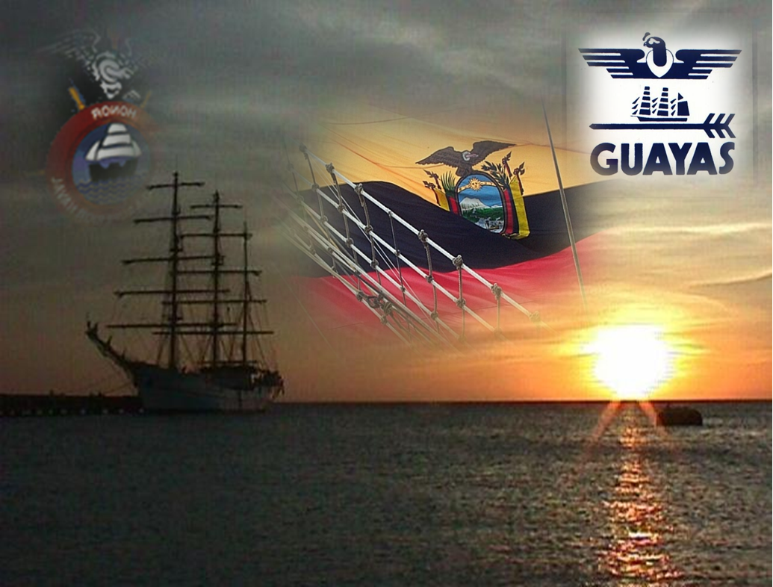
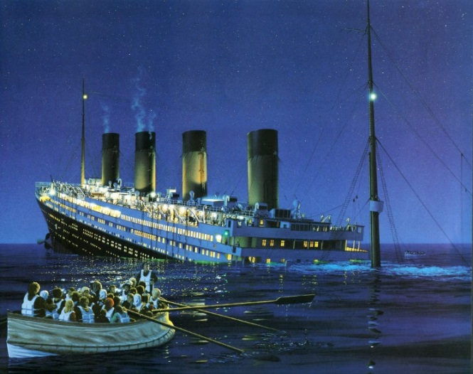
2. JUSTIFICACIÓN DEL PROBLEMA
LA PREPARACIÓN DEL PERSONAL EN EL ÁMBITO DEL SISTEMA DE CONTROL DE AVERÍAS ES UN FACTOR PRIMORDIAL SIENDO EL ADIESTRAMIENTO UN PROCESO PREVIO PARA TENER UNA NAVEGACIÓN SEGURA
Notes:
la preparación del personal en el ámbito del sistema de control de averias es un factor primordial siendo el adiestramiento un proceso previo para tener una navegación segura

Slide 8
3. DEFINICIÓN DEL PROBLEMA
Notes:
Ésta es otra opción para una diapositiva Información general que usa transiciones.

Slide 9
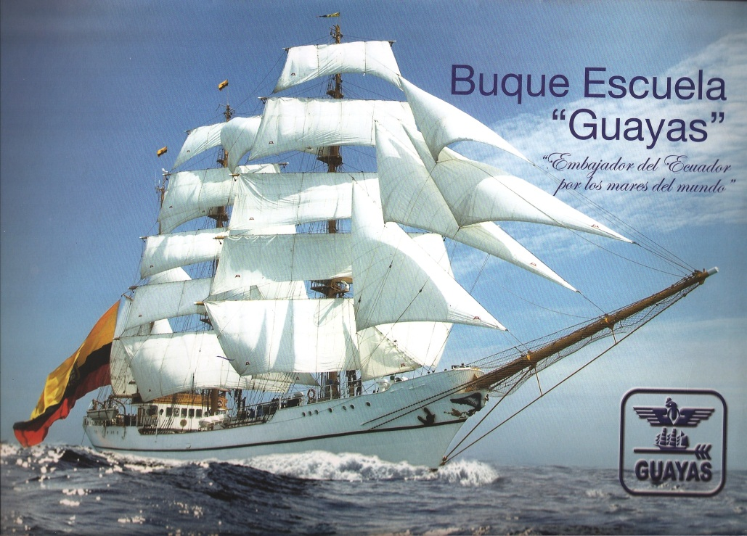
3. DEFINICIÓN DEL PROBLEMA
CON EL PASO DEL TIEMPO, EL PERSONAL SE VE AFECTADO POR LA FALTA DE CONOCIMIENTO DEBIDO AL OLVIDO O SIMPLEMENTE PORQUE NO SE APLICA ESE CONOCIMIENTO, DEBE SER PRIORITARIO BUSCAR CORREGIR ESTA SITUACIÓN
Notes:
con el paso del tiempo, el personal se ve afectado por la falta de conocimiento debido al olvido o simplemente por que no se aplica ese conocimiento, debe ser prioritario buscar corregir esta situación

Slide 10
4. OBJETIVOS
Notes:
Use un encabezado de sección para cada uno de los temas, de manera que la transición resulte clara para el público.

Slide 11

4.1.OBJETIVO GENERAL
Elaborar un plan de mejora
estabilidad y estanqueidad
Sistema de Control de Averías del BESGUA

Slide 12
4.2.OBJETIVOS ESPECÍFICOS
1
2
3
Levantar información sobre la estabilidad y estanqueidad del Buque Escuela Guayas.
Identificar fortalezas y debilidades en el adiestramiento del personal en el área del sistema de Control de Averías
Identificar acciones a corregirse del sistema de Control de Averías del Buque Escuela Guayas para emplearlos en los planes de mejora.

Slide 13
5. ESTABILIDAD Y ESTANQUEIDAD
Notes:
Use un encabezado de sección para cada uno de los temas, de manera que la transición resulte clara para el público.

Slide 14
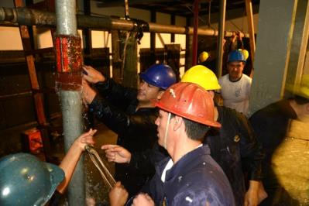
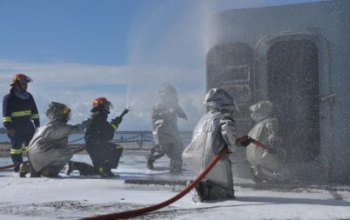
CONAVE

Slide 15
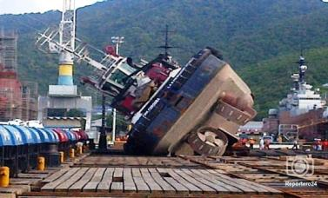
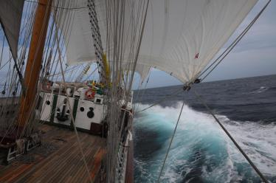
ESTABILIDAD

Slide 16
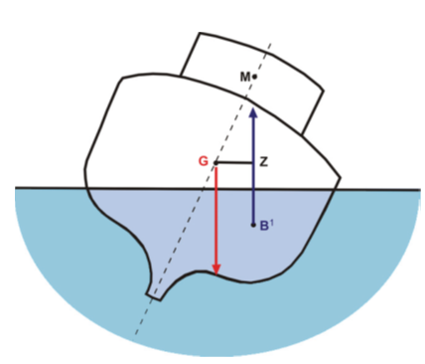
CURVAS DE ESTABILIDAD

Slide 17
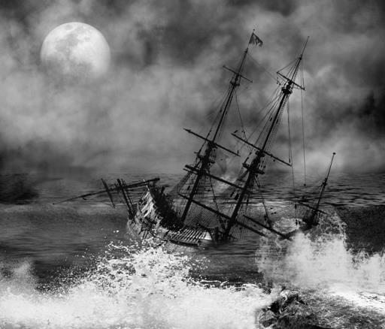
ESTANQUEIDAD

Slide 18
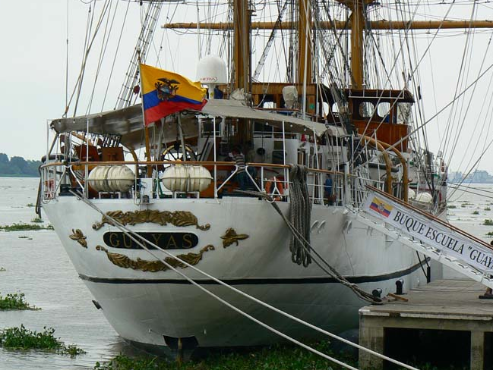
ESTANQUEIDAD
01
100 o principal
200
2
1
300
4
2
1
3
2
0
1
1
1

Slide 19
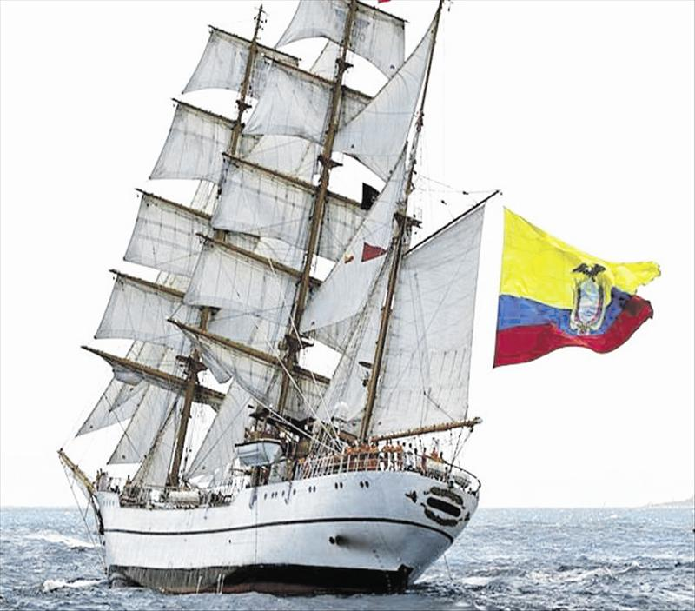
CONDICIONES DE ESTABILIDAD
X
Riesgo inmediato a la integridad estanca de la unidad
Y
Se establece antes de iniciar una navegación
Z
Se establece en zafarrancho general de combate o en emergencias
Notes:
CONDICIÓN "X“
Identifica el conjunto de dispositivos que representan un riesgo inmediato a la integridad estanca al agua de la unidad.
Aquellos que hallándose en la obra viva o muerta del buque, deben permanecer cerrados en todo tiempo y lugar, normalmente se asignan a accesorios que no son muy visibles o fáciles de ser divisados en caso de una emergencia.
CONDICIÓN "Y“
Se establece antes de iniciar una navegación y es en realidad la condición de mar, en neblina y malos tiempos, aun estando en puerto o cuando el peligro es probable. Permite un tráfico restringido, la rutina del buque puede seguir mediante un número limitado de puertas.
En esta condición se cierra los accesorios clasificados con X, Y. se utiliza en puertos que estén bien protegidos y para la navegación en el tiempo de guerra. Al zarpe de la unidad y navegando se deberá establecer la condición. En puerto después de las 1800 horas se debe establecer. En tiempos de paz esta condición se modifica durante horas normales de trabajo.
CONDICIÓN "Z“
Con ella se consigue el máximo de estanqueidad en el buque, se establece en zafarrancho general de combate o en emergencias, en navegación o maniobras peligrosa, en general cuando el peligro es inminente. La rutina del buque se paraliza totalmente, se detiene el máximo de ventilación, sistemas sanitarios y de alimentación.
En esta condición se cierra todos los accesorios clasificados con X, Y, Z. se usan para máxima protección en situaciones de combate o emergencia, tales como incendio, colisión, inundación, así como la salida y entrada a puerto en tiempo de guerra.

Slide 20
6. METODOLOGÍA
Notes:
Use un encabezado de sección para cada uno de los temas, de manera que la transición resulte clara para el público.

Slide 21
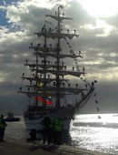
6. METODOLOGÍA
ALCANCE
ESTUDIO DESCRIPTIVO
MÉTODO
NO EXPERIMENTAL
DISEÑO
CUANTITATIVO

Slide 22
7. PROPUESTA
Notes:
Use un encabezado de sección para cada uno de los temas, de manera que la transición resulte clara para el público.

Slide 23

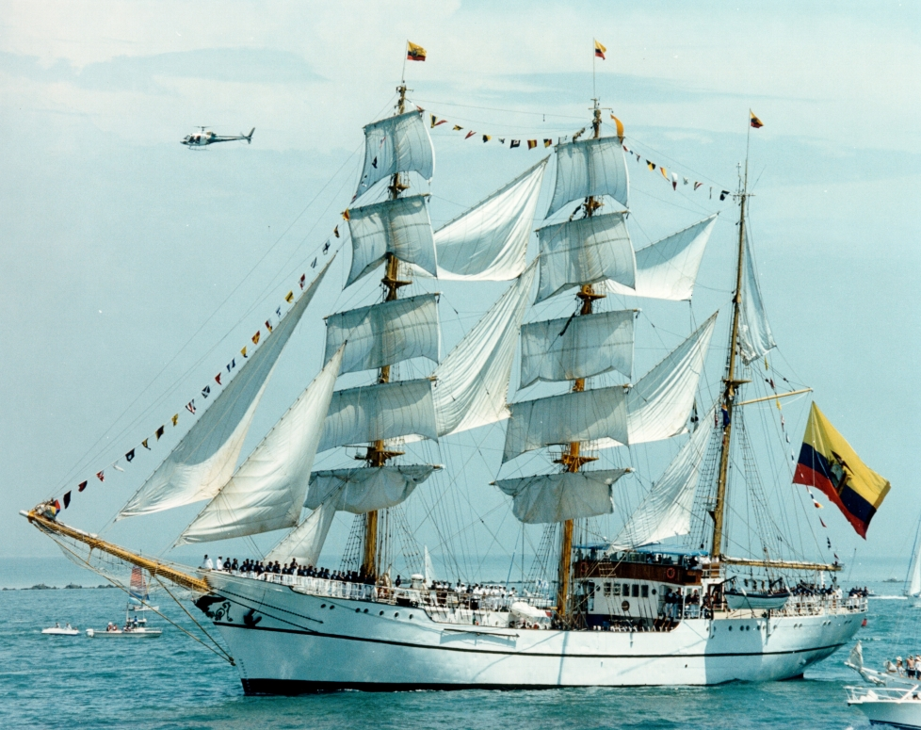
7.1. ENCUESTAS
¿USTED CONOCE SOBRE LAS CURVAS DE ESTABILIDAD?
¿USTED CONOCE CUÁLES SON LOS COMPARTIMENTOS ESTANCOS EN EL BUQUE ESCUELA GUAYAS?
Notes:
Una encuesta es un estudio observacional en el cual el investigador busca recaudar datos por medio de un cuestionario pre diseñado, y no modificar el entorno ni controlar el proceso que está en observación (como sí lo hace en un experimento). Los datos se obtienen a partir de realizar un conjunto de preguntas normalizadas dirigidas a una muestra representativa o al conjunto total de la población estadística en estudio, formada a menudo por personas, empresas o entes institucionales, con el fin de conocer estados de opinión, características o hechos específicos. El investigador debe seleccionar las preguntas más convenientes, de acuerdo con la naturaleza de la investigación

Slide 24
7.2. PLAN DE MEJORA
PROBLEMA | META | ACCIONES Y RECURSOS | RESPONSABLES | ACTIVIDADES DE SEGUIMIENTO | RESUL-TADO | FECHA
Notes:
Un Plan de mejora es una actuación intencional mediante la cual un centro articula un proceso que le permita reforzar aquellos aspectos considerados positivos y modificar o eliminar aquellos que se juzgan negativos resultantes de su proceso de autoevaluación
previo.
Por su propia concepción, la elaboración del Plan de mejora requiere, como tarea previa, el diagnóstico y la identificación de aquellos puntos débiles o aquellas áreas de mejora del centro sobre los que dirigir las actuaciones previstas. Es indispensable, por tanto, haber
efectuado la identificación mediante procesos de evaluación
Objetivos: Aquello que se desea alcanzar en un tiempo determinado. Suelen expresarse mediante un verbo en infinitivo.
• Actuaciones:
Acciones concretas que deben realizarse para alcanzar el objetivo. Cada objetivo
puede concretarse en una o más actuaciones. Por ejemplo, si el objetivo es
desarrollar en todas las áreas la competencia de “Aprender a aprender”, habrá que
pergeñar algún tipo de actividad para ese fin, por ejemplo: analizar en dos
reuniones de Departamento o Ciclo un documento y proponer acciones concretas
que llevar a cabo en esos organismos.
• Responsable:
Persona a la que se le encomienda la tarea de diseñar las actuaciones, ocuparse de su
seguimiento, vigilar el cumplimiento de los plazos, etc.
• Recursos:
Medios que se disponen para desarrollar una actuación. Puede tratarse de
documentación, normativas, bibliografía, esquemas de trabajo, etc.
• Procedimiento de trabajo:
Es la manera en que se va a desarrollar la actuación prevista. Debe especificar, por
ejemplo, en qué momentos se va a realizar esta actuación, qué metodología de trabajo
se va a seguir (trabajo individual, puesta en común, uso del correo electrónico…), etc.
• Calendario:
Precisa cuánto tiempo se va a dedicar a cada actuación o a cada fase de ella.
Puede incluir también momentos de seguimiento de las actuaciones.
• Indicadores:
Son medios para comprobar de forma objetiva si nos acercamos al objetivo
previsto y si las actuaciones se han desarrollado según lo previsto. Hay
indicadores de diferente tipo. Unos se refieren a cosas muy concretas como, por
ejemplo, entregar en plazo un documento con propuestas concretas. Otros se
expresan mediante un índice, por ejemplo, porcentaje de ejercicios de evaluación
que incluyen alguna pregunta de aplicación de lo aprendido. Todos estos
ejemplos tienen en común que la forma de expresar los indicadores debe

Slide 25
7.2. PLAN DE MEJORA
PROBLEMA | META | ACCIONES Y RECURSOS | RESPONSABLES | ACTIVIDADES DE SEGUIMIENTO | RESULTADO | FECHAS
CURVAS DE ESTABILIDAD | Establecer las Curvas de Estabilidad para el Buque Escuela Guayas | ACCIONES Estudiar los componentes con los cuales se puede establecer las curvas de estabilidad RECURSOS: Humanos: Sr. Oficiales Tripulantes Gamas | II Comandante del Buque Escuela Guayas Oficial Ingeniero Tripulantes | Determinar los brazos de adrizamiento de ciertos ángulos de escora. | Conocer los puntos máximos, mínimos y críticos con los cuales el Buque Escuela Guayas pueda navegar con seguridad | Esta mejora se deberá dar en un tiempo de largo plazo.

Slide 26
7.2. PLAN DE MEJORA
PROBLEMA | META | ACCIONES Y RECURSOS | RESPONSABLES | ACTIVIDADES DE SEGUIMIENTO | RESULTADO | FECHAS
DESCONOCIMIENTO DE LOS COMPARTIMENTOS ESTANCOS | Tener el conocimiento de los compartimentos estancos y donde se encuentran | ACCIONES Seminarios de capacitación al personal Planificación de clases RECURSOS: Humanos: Sr. Oficiales Tripulantes Gamas | II Comandante del Buque Escuela Guayas Oficial Ingeniero Tripulantes | Implementar el trabajo investigativo para conocer el buque. Recibir clases y recorridos en el buque. Conocer porque los compartimentos son importantes para la estabilidad del buque. | Identificar claramente los compartimentos estancos de tal manera no poner en peligro al buque | Debe ser a corto plazo.

Slide 27
8. CONCLUSIONES
Notes:
Use un encabezado de sección para cada uno de los temas, de manera que la transición resulte clara para el público.

Slide 28
8. CONCLUSIONES
Con el estudio del Sistema de Control de Averías reforzamos los conocimientos básicos que el personal debe poseer para mantener de forma segura el buque.
Con la información recolectada por parte del personal se logró realizar un plan de mejora para el adiestramiento del mismo determinando falencias y fortalezas con respecto a la estabilidad y estanqueidad del Buque Escuela Guayas.
Con la formulación de problemas en el plan se logró identificar las acciones que se debe mejorar en los sistemas de Control de Averías.

Slide 29
9. RECOMENDACIONES
Notes:
Use un encabezado de sección para cada uno de los temas, de manera que la transición resulte clara para el público.

Slide 30
9.RECOMENDACIONES
Se aconseja seguir actualizando y mejorando las operaciones y cálculos para mantener de forma segura la estabilidad y estanqueidad del Buque Escuela Guayas.
Se recomienda establecer como política interna del Buque Escuela Guayas la realización de planes de mejora para el adiestramiento continuo a fin de detectar posibles falencias.
Se recomienda promover la actualización de los planes de mejora para el adiestramiento del personal con el fin de mantener una navegación segura.

Slide 31

GRACIAS
POR
SU ATENCIÓN

